Slide 1
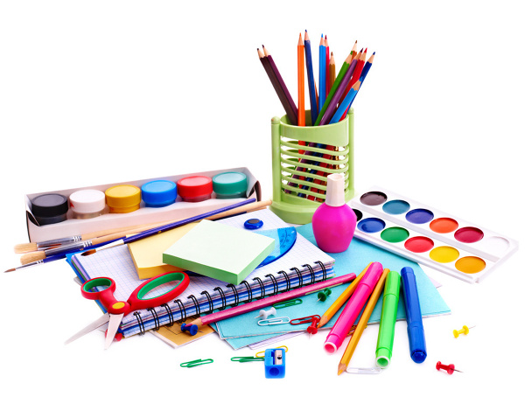
Презентацию подготовила
учитель Руденская У.А
ГБОУ школа №657
Приморского района

Slide 2
тетради

Slide 3
ручка

Slide 4
линейка

Slide 5
Цветная бумага

Slide 6
клей

Slide 7
ножницы

Slide 8
карандаши

Slide 9
ластик

Slide 10
точилка

Slide 11
фломастеры

Slide 12
альбом для рисования

Slide 13
краски

Slide 14
кисточка

Slide 15
пластилин

Slide 16
Ссылки
Слайд 2 http://static-eu.insales.ru/files/1/1044/2114580/original/tetradi.jpg
Слайд 3 http://efronknigi.ru/i/28/4964728_8f2363f217facf6c7cd17186517f2c0e.jpg
Слайд 4 http://a-ofis.ru/UserFiles/Image/img531_12243_big.jpg
Слайд 5 http://www.kancministr.ru/upload/iblock/8c8/8c8a84616d05433ea176ec99c3752445.gif
Слайд 6 http://tovaribratska.okis.ru/store/1/0/2/10253/98923-130-1133_1.jpg
Слайд 7 http://www.colors.life/upload/blogs/36/58/3658f81cd0dcb489e56c89a146218f01_RSZ_690.jpg
Слайд 8 http://region40.info/uploads/topics/preview/00/00/10/36/f306305aa0.jpg
Слайд 9 http://uchebniki-vlg.ru/pic/1959055.jpg
Слайд 10 https://comfi.md/upload/catalog/elements/big/f2512bb0a91db93be118296aa0afb1321308485483.jpeg
Слайд 11 http://ecx.images-amazon.com/images/I/513acb1DU%2BL.jpg
Слайд 12 http://control.for-ua.com/static/images/content/109/1096491/a4fbf51c4f58358789c7f489d560a5f5.jpg
Слайд 13 http://jili-bili.ru/files/products/57/medium/139328170895.jpg
Слайд 14 https://ds02.infourok.ru/uploads/ex/0bb3/00089732-3e582b18/hello_html_765dfd47.png
Слайд 15 http://woowx.com/uploads/posts/2014-09/1410406150_2491625.png

